Slide 2
Hát và VĐ bài: Rước đèn tháng tám

Slide 3
Kể chuyện diễn cảm

Slide 6
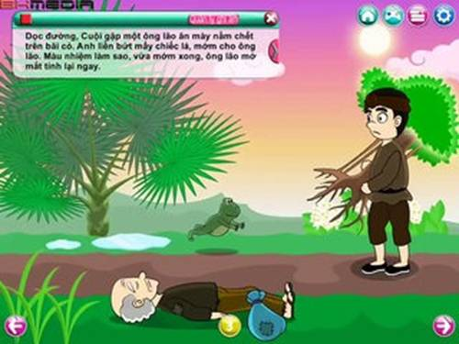

Slide 8
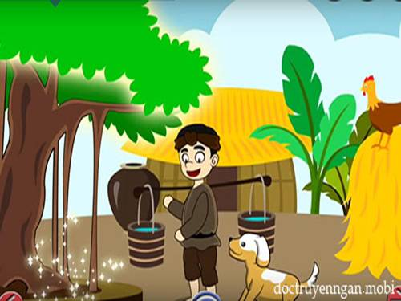

Slide 9
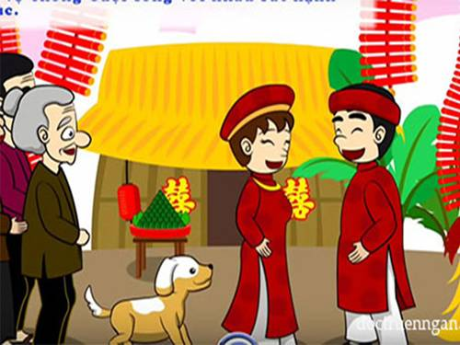

Slide 11
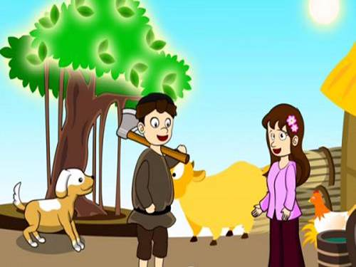

Slide 12
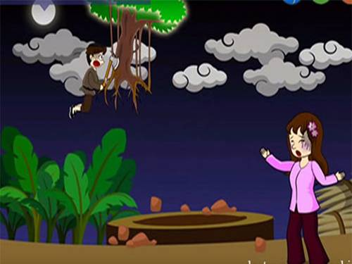

Slide 14
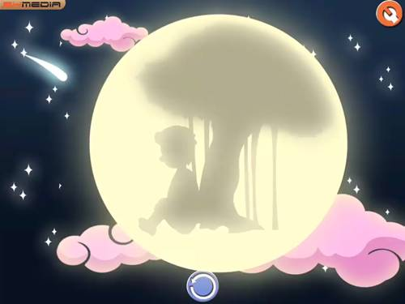

Slide 15
Đàm thoại trích dẫn

Slide 16
Cô kể tóm tắt lần 3

Slide 17
Chơi ghép tranh

